Slide 1
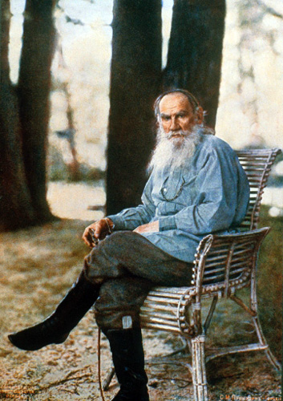
Жизнь и творчество
Льва Николаевича Толстого
(1828 – 1910)
ГКОУ КК школа-интернат
ст-цы Костромской
Подготовила учитель русского языка и чтения Гуменюк Наталья Васильевна

Slide 2
Лев Николаевич Толстой родился 28 августа 1828 года в Крапивенском уезде Тульской губернии, в наследственном имении матери — Ясной Поляне. Был четвёртым ребёнком в семье. Мать умерла в 1830 году через полгода после рождения дочери, когда Льву не было ещё и трёх лет .

Slide 3
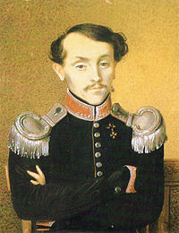

Силуэт Марии Николаевны Волконской —
единственное изображение
матери писателя. 1810-е гг.
Николай Ильич Толстой,
отец писателя. Неизвестный
художник. Бумага, акварель.
1823 год

Slide 4

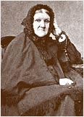
Воспитанием детей занималась дальняя родственница Т. А. Ергольская, имевшая огромное влияние на Толстого: «Она научила меня духовному наслаждению любви». Детские воспоминания всегда оставались для Толстого самыми радостными и отразились в автобиографической повести "Детство".
Опекун
– тётя
писателя
П. И. Юшкова

Slide 5
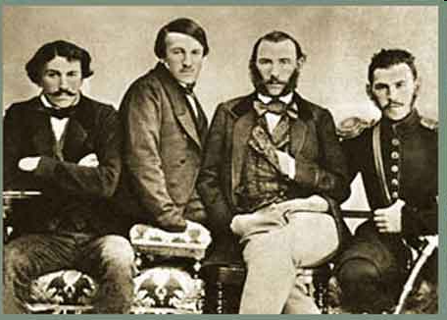
Толстой был четвёртым ребёнком в семье; у него было три старших брата: Николай (1823—1860), Сергей (1826—1904) и Дмитрий (1827—1856). В 1830 году родилась сестра Мария .

Slide 6
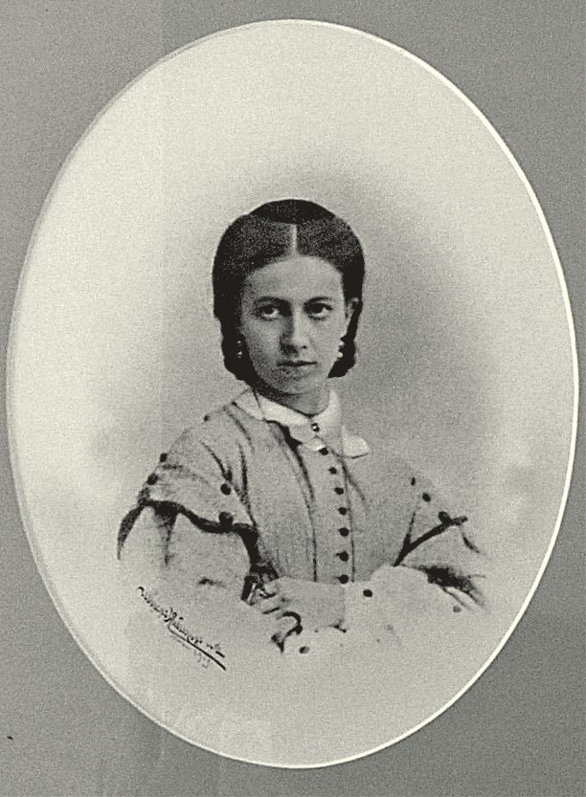
На ломберном столе граф написал мелом первые буквы трёх предложений: «В. м. и п. с. с. ж. н. м. м. с. и н. с. В в. с. с. л. в. н. м. и в. с. Л. З. м. в. с в. с. Т».
«Ваша молодость и потребность счастья слишком живо напоминают мне мою старость и невозможность счастья. В вашей семье существует ложный взгляд на меня и вашу сестру Лизу. Защитите меня вы с вашей сестрой Танечкой».

Slide 7
В сентябре 1862 Толстой женился на восемнадцатилетней дочери врача Софье Андреевне Берс и сразу после венчания увез жену из Москвы в Ясную Поляну. За 48 лет совместной жизни у них родилось 13 детей.
5 из них умерли в детстве.
Самой тяжёлой утратой для семьи стала смерть последнего сына Ванечки. Когда малыш родился, Софье Андреевне было 43 года, Льву Николаевичу — 59 лет.

Slide 8
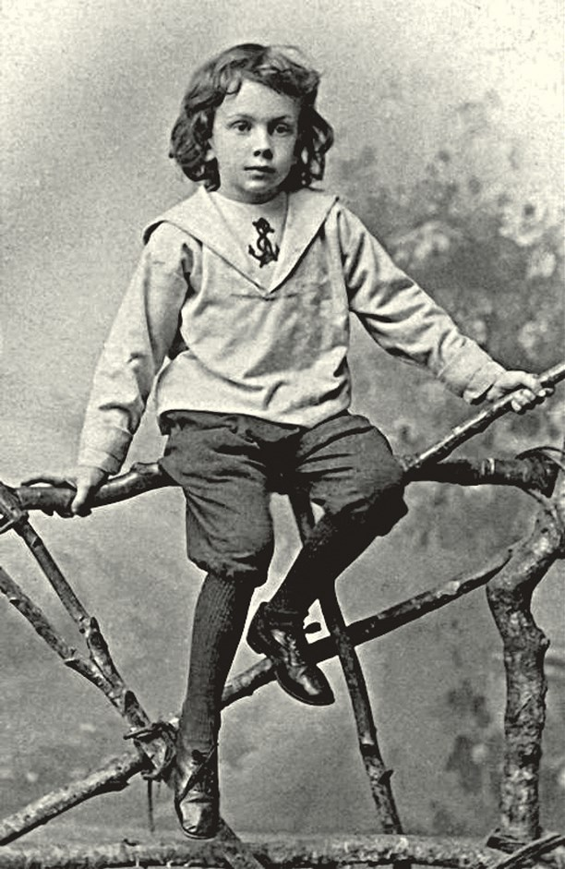

Slide 9
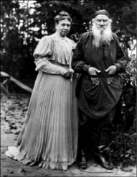
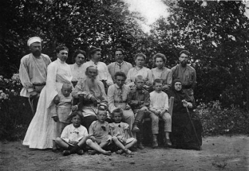

Slide 10
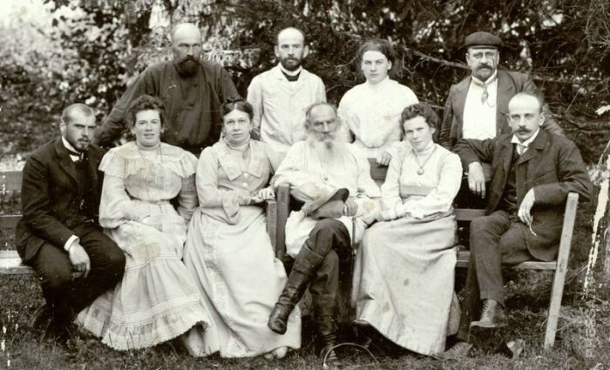
Лев Толстой с женой и детьми, 28 августа 1903 года.

Slide 11
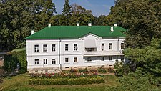

Slide 12
На территории России создано четыре музея, посвящённых жизни и творчеству Л. Н. Толстого. Усадьба Толстого Ясная Поляна вместе со всеми окружающими её лесами, полями, садами и угодьями превращена в музей-заповедник, её филиал музей-усадьба Л. Н. Толстого в селе Никольское-Вяземское. Под охраной государства находится дом-усадьба Толстого в Москве (Ул. Льва Толстого, 21), превращённый по личному указанию Владимира Ленина в мемориальный музей. Также превращён в музей дом на станции Астапово, Московско-Курско-Донбасской ж. д. (ныне станция Лев Толстой, Юго-Восточной ж. д.), где скончался писатель. Крупнейшим из музеев Толстого, а также центром научно-исследовательской работы по изучению жизни и творчества писателя является Государственный музей Л. Н. Толстого в Москве (ул. Пречистенка, дом № 11/8).

Slide 13
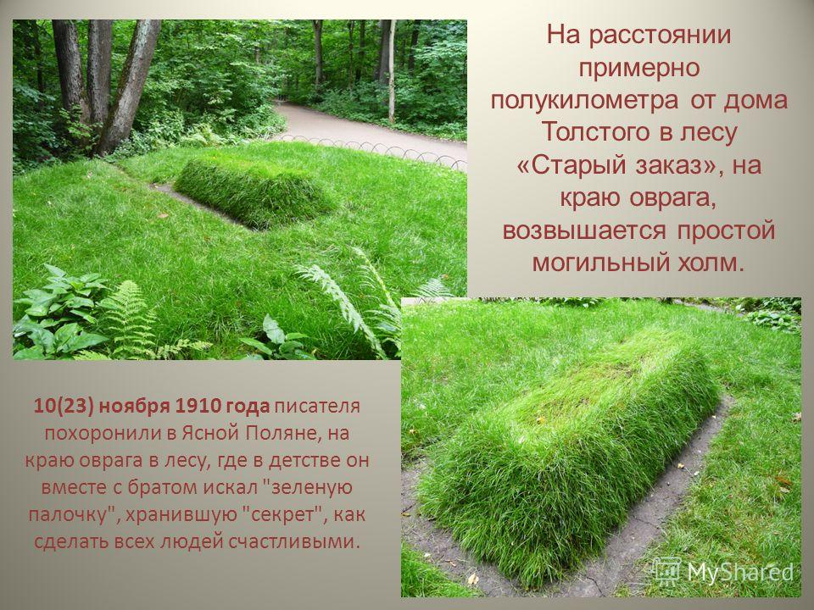

Slide 14


